Slide 1


計算機程式與應用實習
第四次上課
迴圈
教授: 黎碧煌

Slide 2
大綱
while迴圈
for迴圈
亂數產生器
課後練習

Slide 3
為什麼要用迴圈?
程式起初就是要電腦幫人類省去做重複性動作的時間，或是很多事情本來就要執行不只一次，所以我們用迴圈語法，在「一定條件」下，要求電腦去幫我們重複執行同一段指令來達到某個目的。

Slide 4
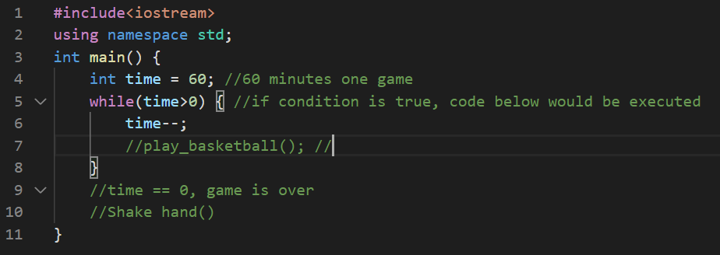
while迴圈
在未滿足某個條件之前，重複執行直到滿足該條件，通常用於「你不確定會迴圈幾次」
如果小括號內的條件為true, 則會執行區段內的程式碼，執行完後再次檢查條件狀態，以此類推。
在「比賽時間>0」時，必須專心打籃球

Slide 5
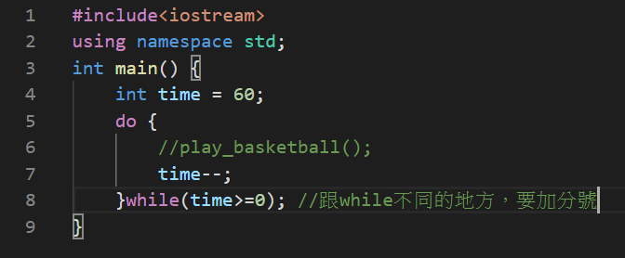
do-while迴圈
跟while大同小異，唯一的不同是「必定先執行一次迴圈，再來檢查條件」，如條件為true，則執行下一次迴圈，以此類推
While後面要記得加「分號」。

Slide 6
for迴圈
可設定計數器的迴圈，常用於「可預期迴圈次數」的情境。
求整數1,2…10的值的總和
for（計數器初始化; 條件判斷; 改變計數器值）
S3. 執行完區段內的程式後會執行， 通常都只寫改變計數器的程式碼
S1. 在進入這迴圈前， 這一段「只會被執行一次」
S2. 如果是true則執行區段內的程式， false則跳出迴圈

Slide 7
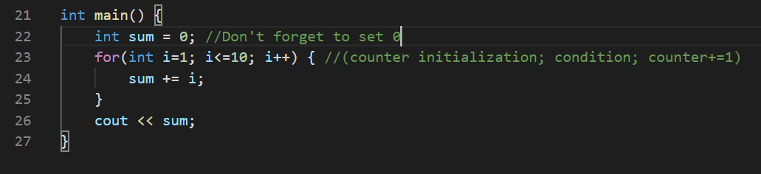
Example: Summation ∑
宣告在迴圈內的變數，每次迴圈都會重置，如不希望被重置，請宣告在迴圈外。
1+2+3…..+10
計數器i如果是宣告在for裡面，則離開for迴圈後就會失效不能再被呼叫。

Slide 8
巢狀迴圈
條件判斷裡可以有條件判斷，迴圈裡當然可以有迴圈，如此一來，總迴圈次數就是外圈數x內圈數。
請輸出九九乘法表

Slide 9
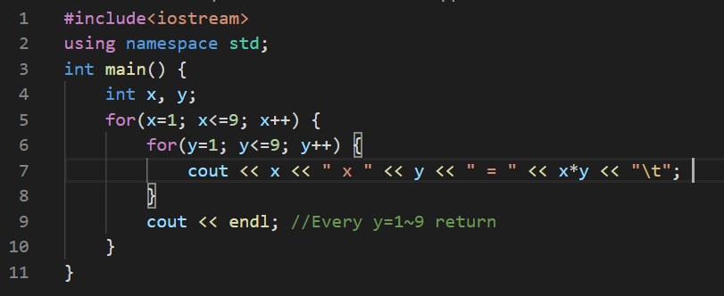
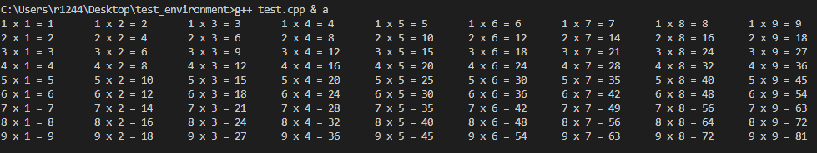

Slide 10
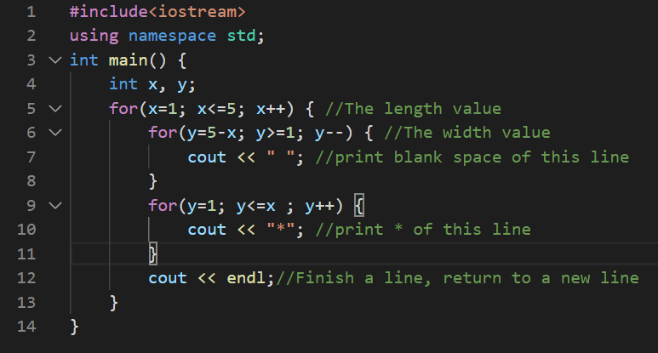
兩層迴圈進階應用-畫圖!
一次執行是一個點，一層迴圈是一條線，兩層迴圈是一個面。
畫圖就是找規律，從小圖去找通式。
畫出緊接右邊的等腰直角三角形

Slide 11
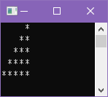
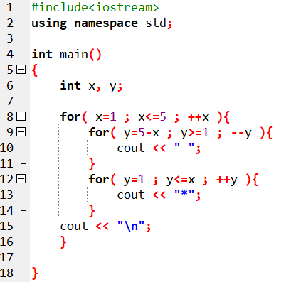
11
1
X=1
x=1
y=5-1=4
X=2
X=3
Cout出4個空格
X=4
X=5
11
2
y=1
Cout出1個*
Cout換行
11
1
x=2
y=5-2=3
Cout出3個空格
1
11
2
11
y=2
2
Cout出2個*
11
Cout換行
……

Slide 12
迴圈控制機制break, continue
除了讓條件變成false使迴圈不再執行，使用這兩個語法也可以控制迴圈的行為，通常搭配條件判斷語法使用（適用while跟for）。
break: 直接跳出整個迴圈，執行下一個段落。
continue: 跳出該次迴圈，for會執行計數器變化的部分 ，然後再次檢查條件是否繼續迴圈。
除了3的倍數以外的值從1+2....+100

Slide 13
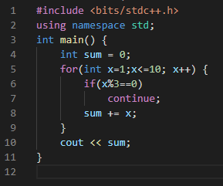


Slide 14
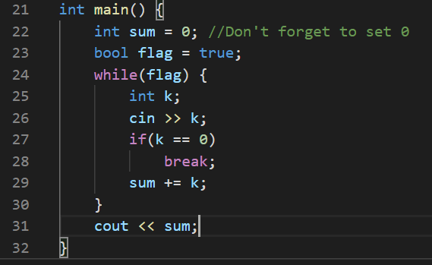
設計一個重複輸入，直到輸入值為0就停下的加法器

Slide 15
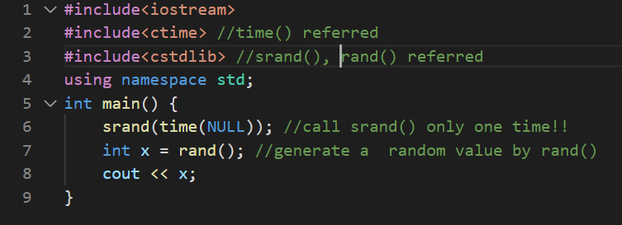
亂數產生器rand
有時候我們會需要產生隨機數來達到我們的目的，所以要呼叫產生亂數的程式。
電腦會內建一個亂數表，但如果沒有種「亂數種子」，骰出來的亂數每次會一模一樣，所以我們需要在程式的開頭種亂數種子srand()，之後需要亂數時呼叫rand()即可，time(NULL)是一個常用於亂數種子的參數。

Slide 16
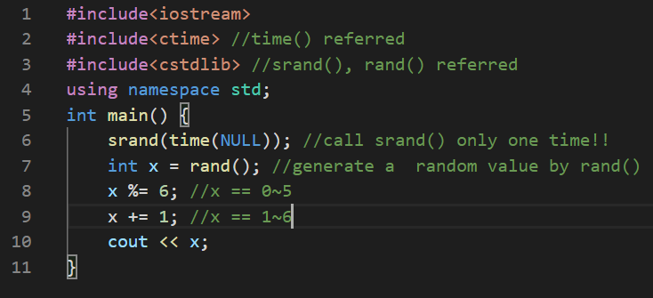
Example: 模擬一個骰子
如果你實際執行過rand()，會發現它產生一個不定大小的整數，所以我們要使用取餘數的方式將產生的值限縮在一個範圍內

Slide 17
計算機程式與應用實習
第五次上課
陣列(Array)
教授: 黎碧煌

Slide 18
大綱
變數的記憶體地址
一維陣列
二維陣列

Slide 19
變數的記憶體地址
我們在宣告一個變數後，編譯器會配給該變數一段記憶體來儲存資料，我們可以使用「取址運算子(Address operator)」取得該變數的記憶體地址。
取得變數的地址做後續的使用算是C/C++的特色之一，在執行速度上勝過其他程式語言，但容易操作不當產生的bug也是要注意的點。

Slide 20
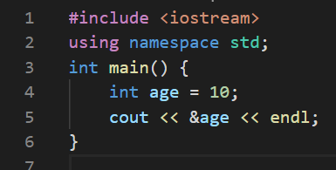

Ex: 輸出一個int變數的地址
使用’&’來取得該int變數的記憶體地址
變數名稱 | 記憶體地址 | 資料值
age | 0x6FFE1C | 10

Slide 21
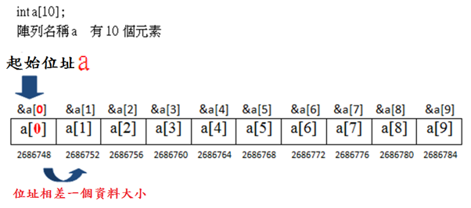
什麼是陣列?
課上到現在你可能發現，你可能會需要儲存一連串已知數量或未知數量的資料，但不可能宣告這麼數十個變數來儲存這些這資料，這時就可以使用「陣列」。
陣列就是跟電腦要求指定個數、裡面每一個元素都是同一個資料型態的連續記憶體。
陣列變數名稱本身儲存的是「這一連串記憶體的起點地址」，而非我們儲存的資料，如果要儲存或提取某一個元素，要使用變數名稱+中括號，如下圖:

Slide 22
一維(One-dimensional)陣列的宣告
用途：在記憶體中找出一塊連續的空間來存放多個相同資料型態的內容。
一維陣列的宣告
語法: 資料型態 陣列名稱[長度];
例如: int a[N];
(N為一個整數常數, 不為變數)
位置: a
a[0]
a[1]
a[2]
…
a[N-1]
N個欄位

Slide 23
一維陣列的初始化
宣告陣列並給初始內容的語法：
資料型態 陣列名稱[長度]={內容0,內容1,內容2,…,內容N-1};
資料型態 陣列名稱[]={內容0,內容1,內容2,…,內容N-1};
資料型態 陣列名稱[長度]={0}; //所有資料設為「0」
int main() { int a[5]={1,2,3,4,5}; // 設定 a[0]=1, a[1]=2, a[2]=3, a[3]=4, a[4]=5 int b[]={1,2,3}; // 若size沒指定, 因為給了3個數字, 在此會自動設定為b[3]; int c[5]={0}; // 設定 c[0]=0, c[1]=0, c[2]=0, c[3]=0, c[4]=0 return 0; }

Slide 24
一維陣列的使用
在使用宣告好的陣列時，要使用一個陣列中的元素可以表示成：陣列名稱[索引]。
陣列名稱: 用來表示一塊緊密相鄰的記憶體空間的起始位址。
索引: 用來表示該陣列元素是在記憶體空間的第幾號位置。
範例：
int a[3]; // 宣告陣列a有3個整數
a[0]=1; // 把a[0]設定為1
a[1]=2; // 把a[1]設定為2
a[2]=3; // 把a[2]設定為3
a[3]是不存在的.

Slide 25
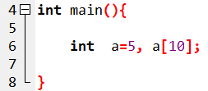
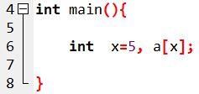
常見錯誤:
1. 參數名稱重複
2. 不可以用其他變數來當作陣列長度
這個用法在GCC編譯器(Dev-C++)會過，但Visual Studio的C++編譯器不會過。

Slide 26
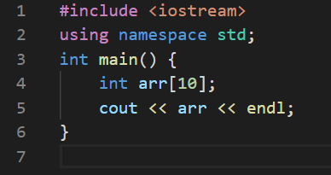

Ex: 宣告陣列與輸出陣列的變數名稱
這一段程式，我們宣告了元素個數為10個int的陣列，這個陣列名稱叫”arr”，藉由輸出它的變數名稱我們可以發現它的名稱代表的是一段記憶體地址。

Slide 27
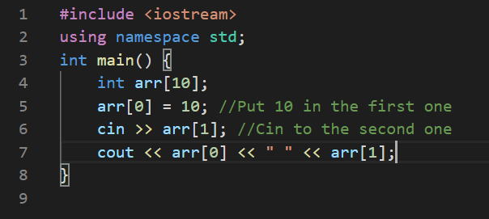
Ex: 將資料存進陣列並取出
使用中括號接在名稱後面表是第幾個元素，陣列第一個元素是從0開始的。

Slide 28
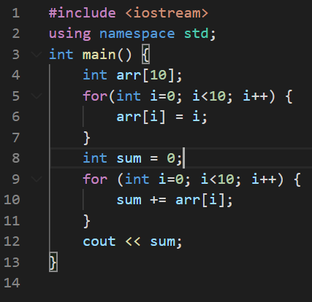
使用迴圈來依序走訪(Visit)陣列
陣列的索引值可以填入變數，藉由這個特性我們就可以使用變數走訪一整個陣列。

Slide 29

課後練習
隨機產生一個數字m(0<n<100)，使用者輸入一範圍內的數字n， (1) 如果n>m則n成為範圍的上限，如果n<m則n成為範圍的下限，輸出該範圍文字提示使用者後，等待使用者下一次輸入。 (2) 如果猜中該數字，則輸出”Bang!!”並關閉程式。 (3) 如果使用者輸入範圍外的數字，輸出”Invalid input”並繼續等待下一個答案。
輸入兩正整數，輸出兩數的最大公因數與最小公倍數

Slide 30
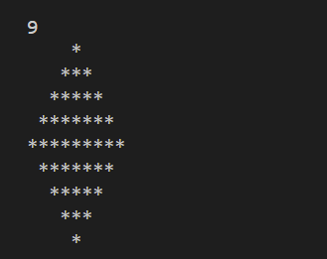
輸入一奇數作為菱形的高度，並畫出該菱形

Slide 31
先輸入元素個數再輸入陣列各個元素，檢查陣列內有幾種不同的整數，並將種類的個數輸出，輸入的元素不會有0 例1: 4 (個數) 1 1 1 2 (每個元素) Ans: 2 例2: 5 1 2 3 4 5 Ans: 5

